Slide 1


PagoPolizza
UNIVERSITÀ DEGLI STUDI DI SALERNO
DIPARTIMENTO DI INFORMATICA
Alessio Ambruoso
Marco Borrelli
Roberto Veneruso
Gerardo Martino

Slide 2
Agenda
Problema
Obiettivo
Requisiti
Bussiness Model
Design
Descrizione dei problemi principali
Soluzione ai problemi
Descrizione dei requisiti e funzionalità
Descrive la logica del modello di business.
Visualizzazione delle interfacce dell’applicazione
Notes:
Prima di entrare nel merito dell’idea, brevemente vi introduco l’agenda dove abbiamo come primo step il problema dove descriviamo i problemi principali che hanno portato all’idea dell’applicazione.. l’obiettivo.. I requisiti che durante la fase di raccolta abbiamo sviluppato, il business model dell’applicativo e infine un prototipo delle interfacce per darvi un’idea di quello che sarà l’applicazione.

Slide 3

Problema
Assenza di un sistema centralizzato per la gestione dei pagamenti di tutte le agenzie assicurative.
Mancanza di strumenti digitali per la comunicazione tra agenzia assicurativa e cliente.
Ritardi di pagamento.
Notes:
Il problema principale è l’assenza …. Assicurative e come altri problemi abbiamo .. Tutti problemi che si affrontano nel quotidiano

Slide 4

Obiettivo
Pagamento in mobilità della polizza assicurativa.
Semplificare la comunicazione digitale tra agenzia e cliente in merito al processo di gestione e pagamento di una polizza.
Creare un sistema centralizzato dove il cliente può gestire le proprie polizze assicurative.
Creare un'interfaccia grafica user-friendly.
Storico dei pagamenti.
Notes:
L’obiettivo è quindi quello di creare … soprattutto di semplificare.. Polizza .. visualizzare lo storico dei pagamenti affinchè il cliente e l’agenzia abbiano una visuale migliore dei pagamenti e un’interfaccia user friendly affinchè sia l’agenzia che il cliente si possano muovere in modo semplice ed efficace.

Slide 5




Requisiti: attori del sistema
CLIENTE: l'utente generico oppure un’ azienda che stipula un contratto assicurativo con un’agenzia
AGENZIA ASSICURATIVA: l’ente che stipula e vende polizze ai clienti
AMMINISTRATORE: l’utente che gestisce il sistema e le agenzie assicurative
Notes:
Salve, sono Ambruoso Alessio e vi parlerò dei requisiti del nostro sistema.
Per prima cosa vi introduco agli attori del sistema, che sono il cliente, l’agenzi assicurativa e l’amministratore.
Il cliente è l’utente generico oppure un’azienda che stipula un contratto assicurativo con un’agenzia.
L’agenzia è l’ente che stipula e vende le polizze ai clienti ed infine l’amministratore è colui che gestisce il sistema e le agenzie assicurative.

Slide 6
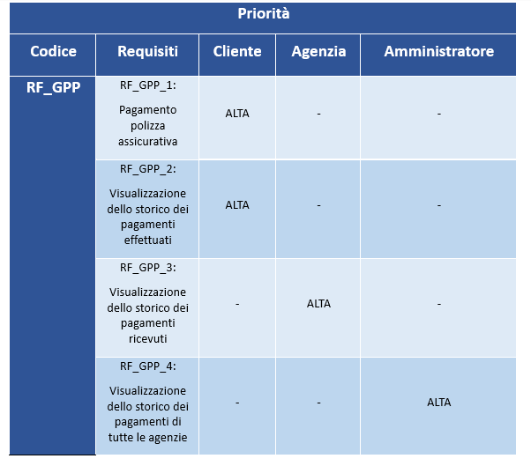
Requisiti: funzionalità
Gestione pagamento polizza
Notes:
Passiamo ora alle principali funzionalità dell’app, per la presentazione non ci siamo focalizzati a presentare tutti i requisiti, ma ci teniamo a presentare almeno i più importanti, quelli riguardanti il pagamento della polizza assicurativa.
Le principali funzionalità sono per l’appunto il pagamento della polizza assicurativa e la visualizzazione dello storico dei pagamenti. Il cliente può effettuare il pagamento e visualizzare lo storico dei pagamenti che lui stesso ha effettuato.
L’agenzia può invece visualizzare lo storico dei pagamenti ricevuti, mentre l’amministratore può visualizzare lo storico dei pagamenti dell’agenzia che gli interessa scegliendola da una lista di agenzie fornitagli.

Slide 7
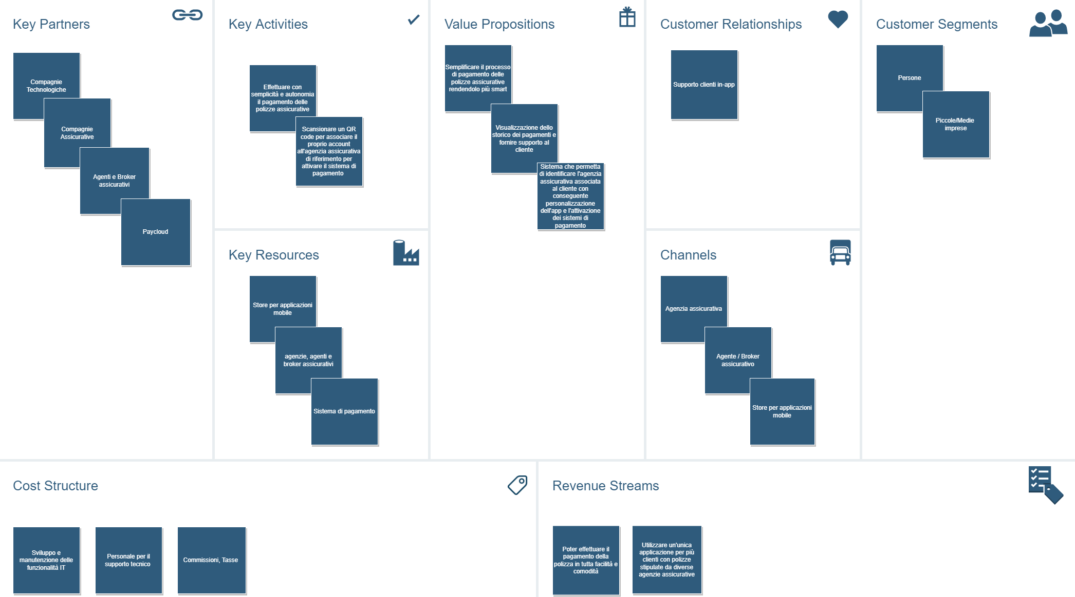
Business Model
Notes:
Abbiamo quindi creato il nostro business model canvas, identificando tutti i blocchi che lo compongono, in particolare partendo dal Customer Segment abbiamo identificato le persone fisiche e le piccole e medie imprese come i principali clienti e fruitori del servizio. Quindi abbiamo specificato i servizi che creano valore per il nostro customer segment, come ad esempio semplificare il processo di pagamento e visualizzare lo storico dei pagamenti effettuati. lo studio continua con l'identificazione dei canali comunicazione o punti di contatto (es. agenzia assicurativa, broker e cosi via sono i nostri principali punti di contatto) e quindi le relazioni tra i canali di comunicazione e i clienti (per esempio il supporto clienti attraverso l’applicativo). Nel revenue stream, sono state identificate le funzionalità a cui le agenzie assicurative abbonate al servizio possono fornire tramite, come permettere ai clienti di effettuare il pagamento delle polizze in semplicità e mobilità, la possibilità di avere un applicazione che permetta di centralizzare tutte le polizze stipulate con le diverse agenzie. Sono quindi parte meccanismo di prezzo per catturare valore. Abbiamo quindi identificato le risorse e le attività chiavi come ad esempio il sistema di pagamento in mobilita e autonomia, la personalizzazione dell'applicazione tramite scansione del codice QR ed il registro delle storico pagamenti come punti chiave indispensabili per il corretto funzionamento del servizio e punti di forza. Naturalmente affiancando partner esterni e servizi di terze parti per fare leva, migliorare e aiutare il business model. Infine dopo aver compreso tutta la struttura abbiamo evidenziato i costi per lo sviluppo e manutenzione del servizio, del personale messo a disposizione per le richieste di supporto tecnico e le commissioni per i servizi di terze parti utilizzati nel sistema.

Slide 8
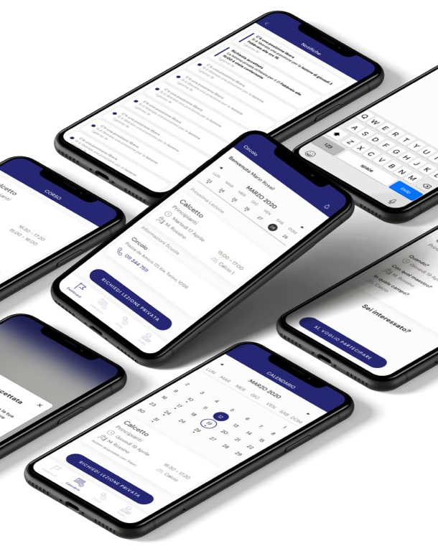

Design
Design dell’applicazione
Notes:
Per cambiare l'immagine in questa diapositiva, selezionarla ed eliminarla. Quindi fare clic sull'icona Immagini nel segnaposto per inserire l'immagine desiderata.

Slide 9
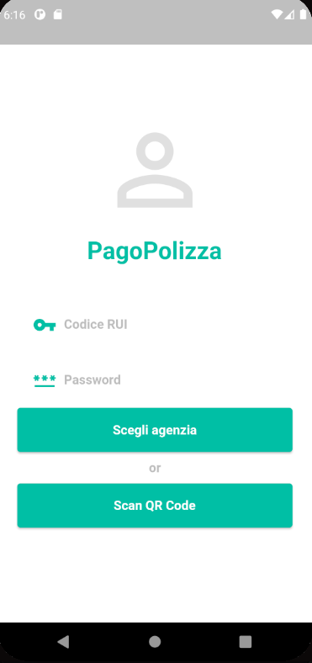
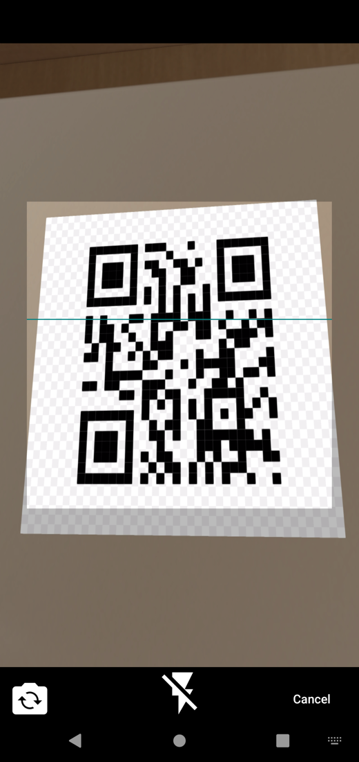
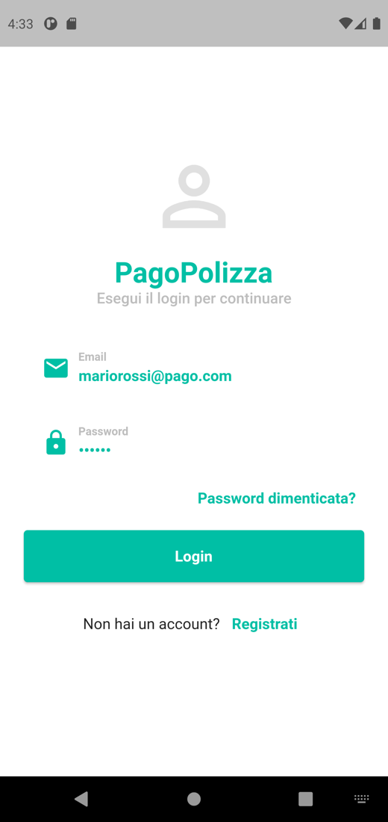
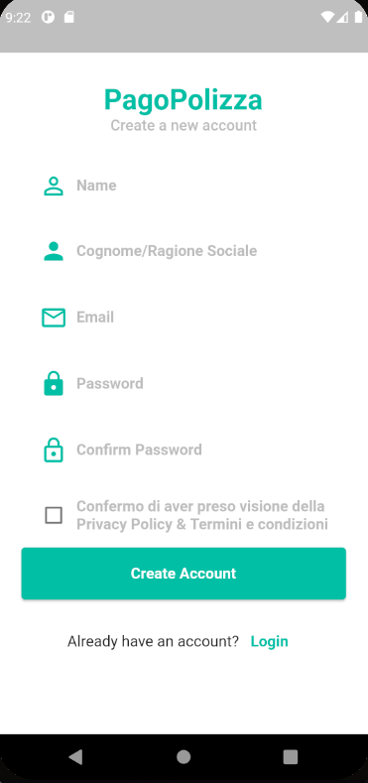
Login & Registrazione
Seleziona agenzia di riferimento
QR Scanner
Login
Registrazione
Notes:
RUI: è un codice alfanumerico con cui l’agenzia è identificata presso l’IVASS (Istituto per la vigilanza sulle Assicurazioni);

Slide 10
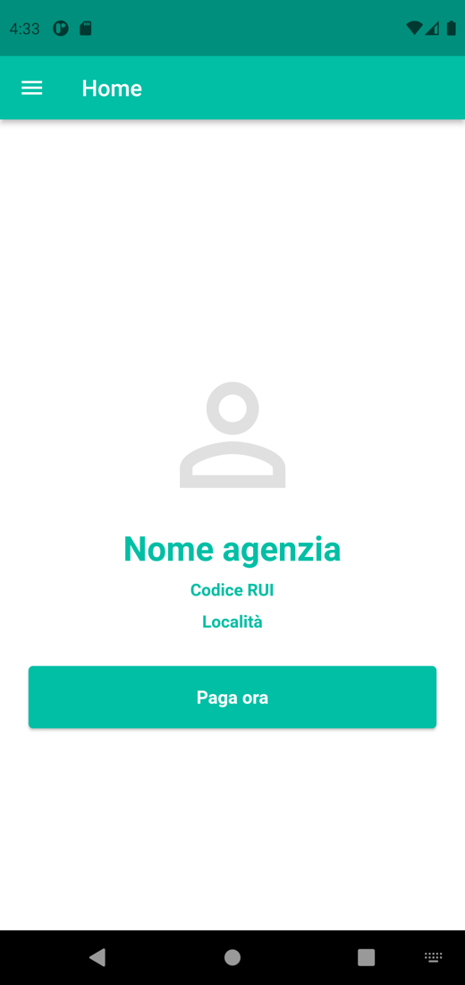
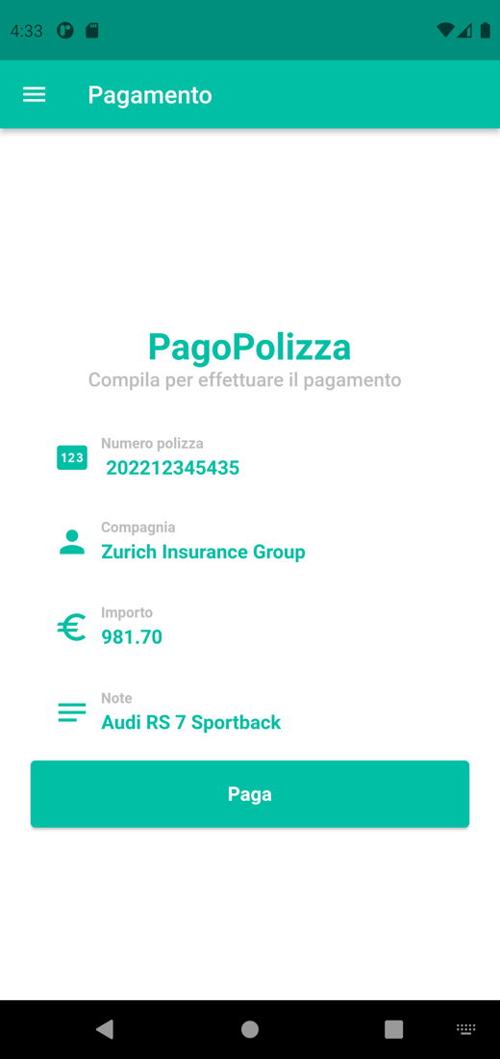
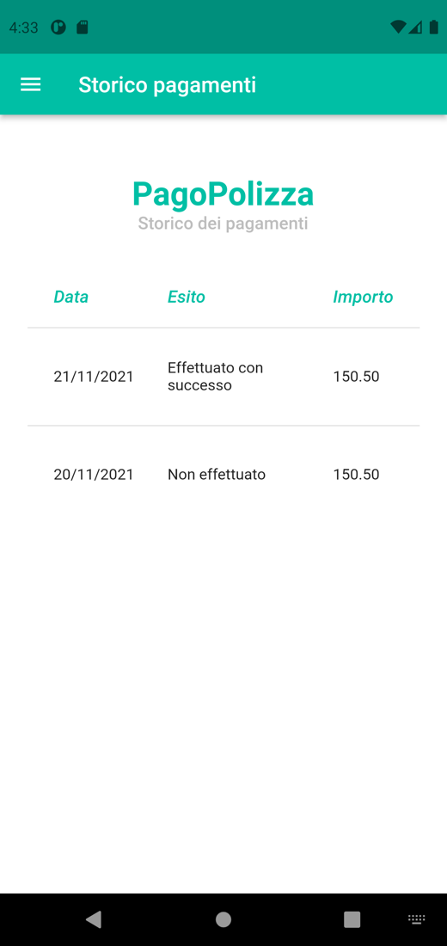
Pagamento & Storico
Home
Pagamento
Visualizza storico pagamenti

Slide 11
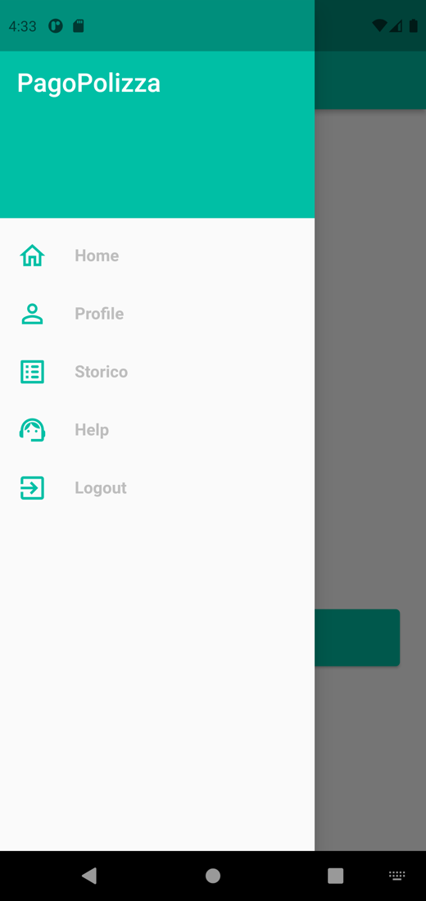
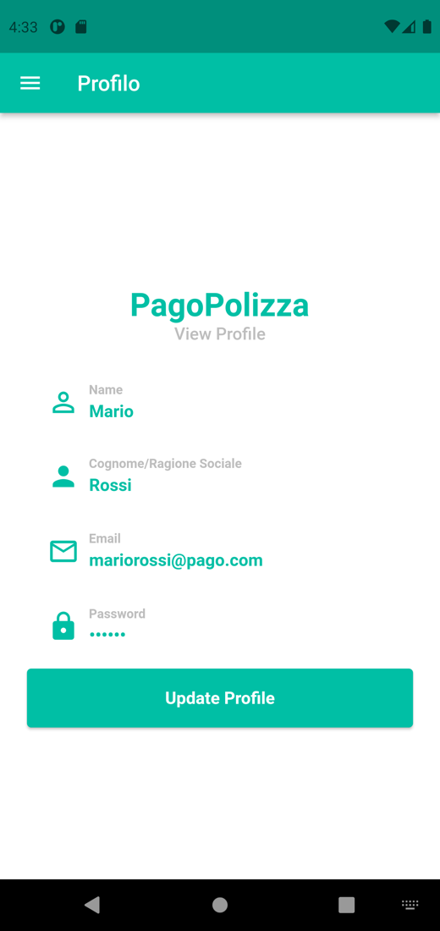
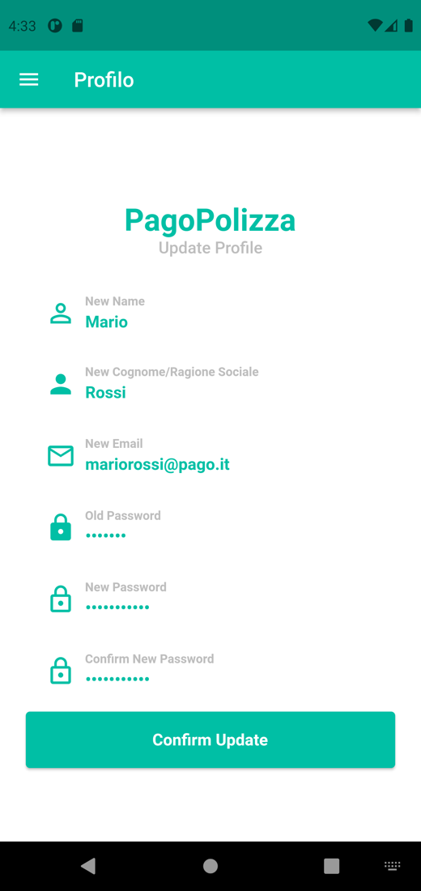
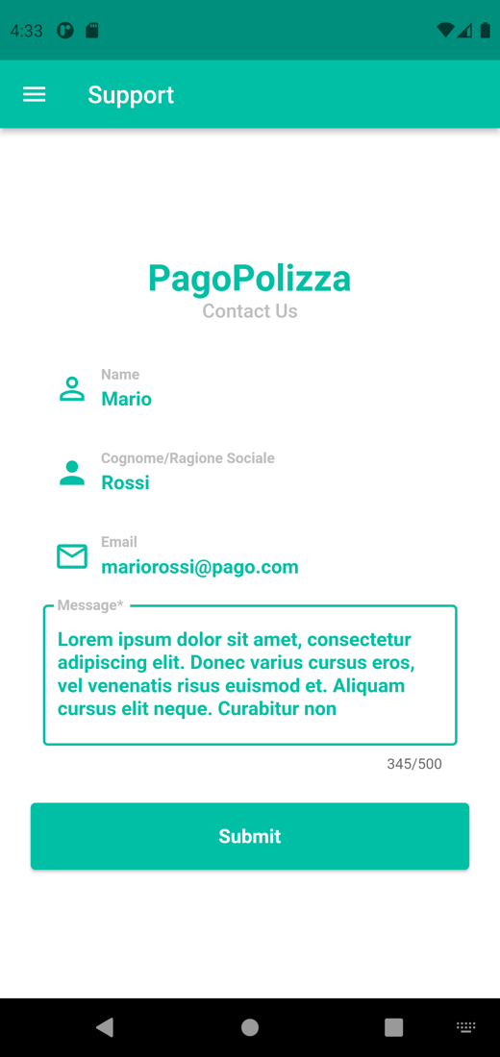
Altre funzionalità
Navigazione
Visualizza profilo
Modifica profilo
Richiesta supporto

Slide 12
GRAZIE PER L’ATTENZIONE
UNIVERSITÀ DEGLI STUDI DI SALERNO
DIPARTIMENTO DI INFORMATICA

Slide 13

GRAZIE PER L’ATTENZIONE
UNIVERSITÀ DEGLI STUDI DI SALERNO
DIPARTIMENTO DI INFORMATICA

